Slide 1
Здоровьесберегающие технологии.
Метод В. Ф. Базарного
ГБДОУ детский сад № 2
комбинированного вида
Петродворцового района
г. Санкт - Петербурга
Составила учитель-логопед Поморина Н.В.
Октябрь, 2013 г.

Slide 2
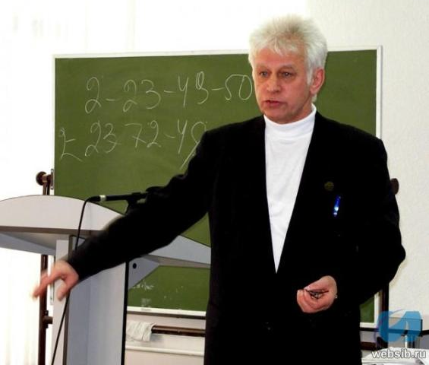
«ЗДОРОВЬЕ—это резервы сил: иммунных, защитных, физических и духовных. И они не даются изначально, а возвращаются по законам воспитания. А наукой воспитания является педагогика» - В.Ф.Базарный

Slide 3
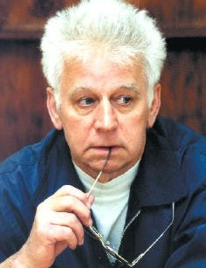
Базарный Владимир Филиппович
Базарный Владимир Филиппович - учёный, врач, музыкант и педагог-новатор, руководитель Научно-внедренческой лаборатории физиолого-здравоохранительных проблем образования Администрации Московской области (г. Сергиев Посад), доктор медицинских наук, действительный член Академии творческой педагогики, Почётный работник общего образования Российской Федерации. Основатель нового направления в науке – здоровьеразвивающей педагогики. Совместно со своими учениками создал теорию «Сенсорной свободы и психомоторного раскрепощения».

Slide 4
Методика В.Ф. Базарного - это единственная здоровьеразвивающая технология, которая
признана научным открытием Академией медицинских наук,
защищена патентами и авторскими правами,
одобрена институтами Минздрава РФ, РАМН, РАН,
утверждена Правительством как общая федеральная программа,
прошла практическую апробацию в течение 28 лет на базе более тысячи детских садов и школ,
имеет санитарно-эпидемиологическое заключение Минздрава РФ и позволяет строить образовательный процесс на основе телесной вертикали сообразной подвижной природе ребёнка,
а также дает гарантированный результат улучшения
здоровья детей в целом.
Методика В.Ф. Базарного

Slide 5
К основным методам и приемам, используемым в здоровьесберегающей технологии В. Ф. Базарного относятся:
Режим динамической смены поз.
Упражнения на зрительную координацию. Зрительно-координаторные тренажи с помощью опорных зрительно-двигательных траекторий (офтальмотренажеры).
Упражнения на мышечно-телесную координацию.
Режим динамической смены поз:
За основу здравоохранительной системы В.Ф.Базарного принят режим меняющихся поз, в частности перевод детей из позы «сидя» в позу «стоя». Это один из немедикоментозных методов коррекции здоровья воспитанников.
Максимально допустимая продолжительность времени нахождения в одной позе – 20-25 минут.
«Не усади!» – заповедь Базарного. Ребенок должен двигаться,
особенно мальчик, в 4-6 раз больше.

Slide 6
«Движение – это воздух, а без воздуха мы задыхаемся» - писал В. Ф. Базарный.
Поэтому совместная образовательная деятельность с детьми в режиме постоянного движения позволяет развивать у детей зрительно-моторную реакцию, в частности ориентацию в пространстве, в том числе реакцию на экстремальные ситуации, создать условия для проявления индивидуальных и возрастных особенностей детей, формировать атмосферу доверительного отношения, что служит оптимальному общему развитию каждого ребенка.
Режим «динамической смены поз» повышает общую сопротивляемость организма к инфекционным заболеваниям, осуществляется профилактика близорукости, обеспечивается оптимальное функциональное состояние сердечно-сосудистой системы организма, стабилизируются процессы возбуждения и торможения в центральной нервной системе.
Для реализации режима динамической смены поз
В.Ф. Базарный предлагает :

Slide 7
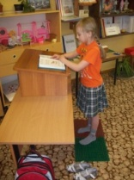
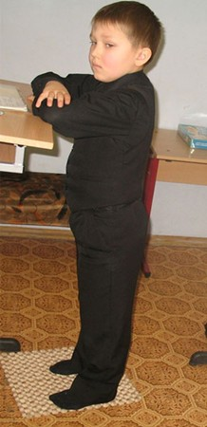
1. ИСПОЛЬЗОВАНИЕ НАСТОЛЬНОЙ КОНТОРКИ
2. а там, где это возможно – МЕНЯТЬ ПОЗУ ДЕТЕЙ: за столами – сидя, стоя; на ковре – сидя, стоя, лежа; дети могут стоять на массажных ковриках в носочках и в это время стоя послушать загадки, рассказ, сказку, участвовать в устном счете, решить логическую задачку.

Slide 8
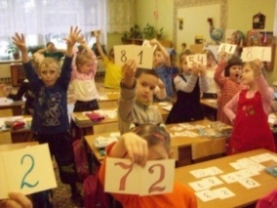
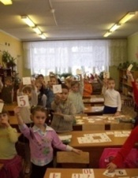
Данный режим оказывает благотворное влияние на следующие факторы:
поддержание физической, психической активности умственной сферы;
имеет высокие показатели физического развития здоровья;
повышается иммунная система;
улучшаются ростовые процессы;
развивается координация всех органов (зрительно-ручной, телесно-координаторной, психо-эмоциональной);
снижается степень низкой склоняемости головы.

Slide 9

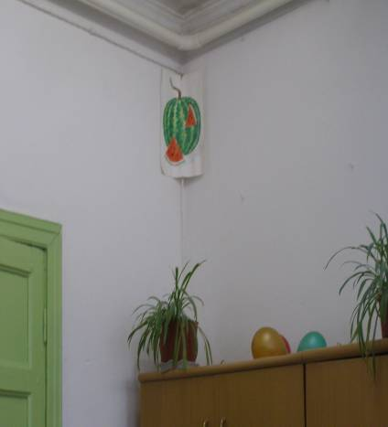
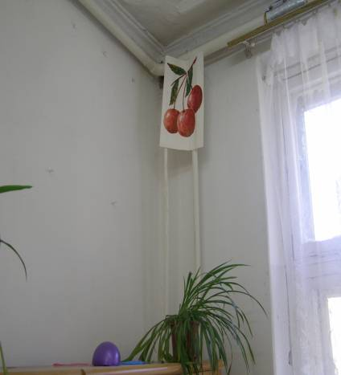
Упражнения на зрительную координацию
Методика сенсорно-координаторных тренажей с помощью меняющихся зрительно-сигнальных сюжетов (картинки, цифры, буквы, геометрические фигуры по углам)
«Никакой преграды глазу!» - еще один принцип В. Ф. Базарного.
В четырех верхних углах размещаются образно-сюжетные изображения. Это сцены из сказок, сюжеты пейзажей из природы, из жизни животных.

Slide 10
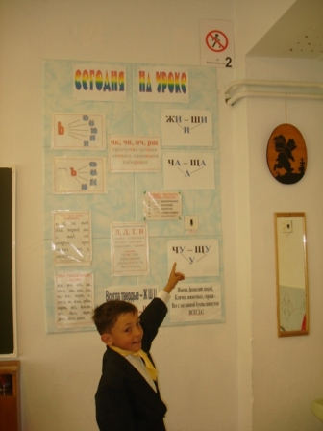
Дети, находясь в свободном стоянии, на массажных ковриках, начинают живо фиксировать взгляд по команде на соответствующей цифре, картинке, цвете. Режим счета задается в случайной последовательности и меняется через 30 секунд. Общая продолжительность тренажа 1,5 минуты.
Дети с огромным удовольствием выполняют повороты в прыжке с хлопком, это вызывает положительный эмоциональный всплеск.

Slide 11
Влияние таких упражнений:
данный тренаж оказывает благоприятное влияние на развитие зрительно-моторной реакции;
скорость ориентации в пространстве, а так же реакцию на экстренные ситуации в жизни;
у детей развивается зрительно-двигательная поисковая активность, а так же зрительно-ручная и телесная координация;
дети становятся зоркими, внимательными.
Очень важно, чтобы каждый ребенок находился на своей рабочей дистанции, которая определяется врачом-офтальмологом на начало года по результатам обследования на предмет остроты зрения и рефракции на оба глаза. Гимнастика для глаз улучшает не только зрение, но и тренирует мускулатуру лица, что оказывает положительное действие на
артикуляционный аппарат .

Slide 12
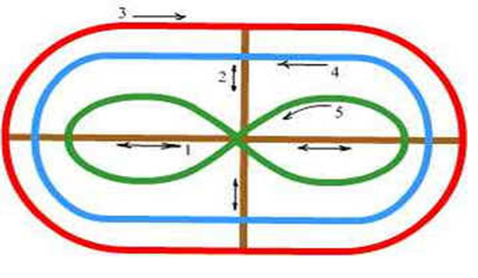
Зрительно-координаторные тренажи с помощью опорных зрительно-двигательных траекторий (офтальмотренажеры)
СХЕМА ЗРИТЕЛЬНО-ДВИГАТЕЛЬНЫХ ТРАЕКТОРИЙ
Методика работы с офтальмотренажёром
Стоя на массажных ковриках, с вытянутыми вперед руками, под музыку, дети поочередно обводят указательным пальцем траектории с одновременным слежением за ним органом зрения, туловищем, руками.
Затем рисуют воображаемую диаграмму на потолке, но с большим размахом и с большей амплитудой движения.

Slide 13
Данный тренаж чаще выполняется после работы, которая требует от детей приложения усилий, т.к. упражнение прекрасно снимает напряжение, расслабляет, снимает психическую утомляемость и избыточную нервную возбудимость. Способствует доброжелательности, улучшает чувство гармонии и ритма, развивает зрительно-ручную координацию.
Упражнения на мышечно-телесную координацию
Упражнение проводится в режиме движения наглядного материала, постоянного поиска и выполнения активизирующих внимание детей заданий. Всевозможные карточки могут оказаться в любой точке группы.
Дети ищут их, тем самым переключают зрение с ближнего на дальнее расстояние и наоборот.
Например, педагог показывает дидактический материал сначала с близкого расстояния, а затем постепенно отходит от детей, тренируя тем самым мышцы глаза.

Slide 14
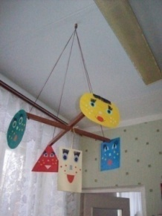
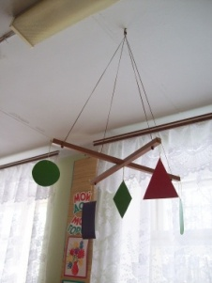
Для двигательной активности на занятии используются
«СЕНСОРНЫЕ КРЕСТЫ».

Slide 15
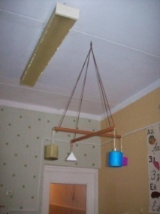
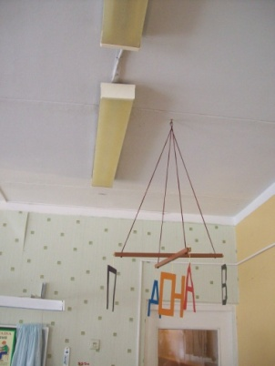
«Сенсорные кресты» развешиваются под потолком в группе.
На них закрепляются различные объекты (картинки в соответствии с тематическим планированием и возрастом, плоские и объёмные геометрические фигуры, буквы, слова и пр.).
Педагог в ходе СОД периодически обращает внимание детей на то или иное пособие, просит что-то найти, назвать, дать характеристику, и т.п. Дети ищут глазами нужный материал, тем самым тренируя зрение, устраняя усталость и напряжение с глаз.

Slide 16
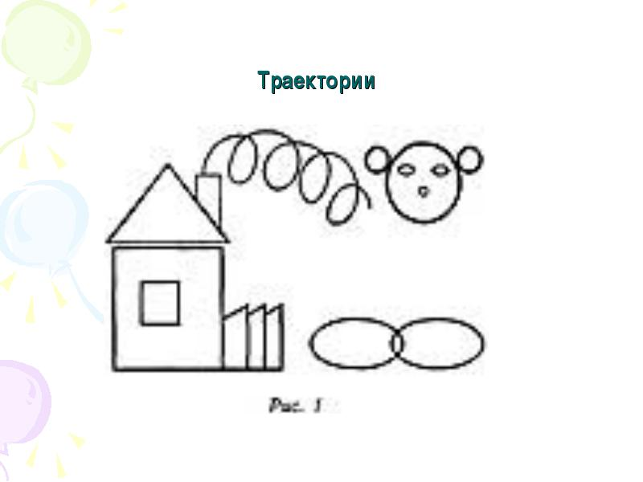
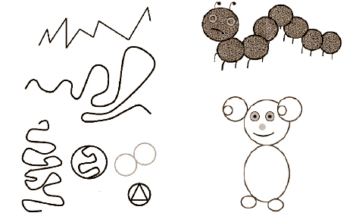
Варианты упражнений для развития зрительного восприятия
1. Бумажные офтальмотренажеры
• Разного рода траектории, по которым дети «бегают» глазами.
• На листе ватмана изображаются цветные фигуры (зигзаги, овалы,
восьмерки, спирали и т.д.). Толщина линий – один сантиметр.

Slide 17
2. Пирамидки
Детям предлагаются следующие задания:
1) Найди глазами две пирамидки.
2) Сосчитай, сколько во всех пирамидках красных колец, зеленых, черных и т.д.
3) Сколько у пирамидок красных колпачков, коричневых, зеленых, желтых и т.д.?
4) Сколько всего колец у пирамидок?
5) Сколько всего колпачков?

Slide 18
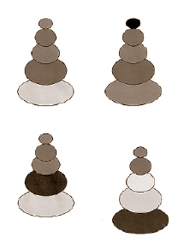
6) Сложи пирамидки в две группы. В первой группе на две (в два раза) пирамидки больше, чем во второй. Сколько пирамидок во второй группе?
Этот вид упражнения можно использовать довольно часто, меняя лишь варианты заданий.

Slide 19
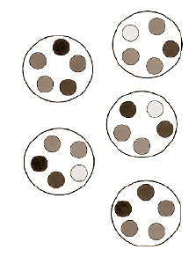
3. Тарелки с разноцветными кружками
Детям предлагаются следующие задания:
а) Найди две одинаковые тарелки.
б) Найди тарелку, где есть цвет, который в других не повторяется.
в) Сколько всего красных, зеленых, синих кружков на всех тарелках?
г) Сколько всего кружков?

Slide 20
Специально-восстановительные зрительные игры
• «Цветные сны»
Игру проводят в положении сидя после напряженной работы. По указанию педагога, дети закрывают глаза, прикрывая их ладонями, и опускают головы. Педагог называет цвета, а играющие стремятся с закрытыми глазами «увидеть» в чем-то заданный цвет (синее небо, зеленая трава, желтое солнце и так далее). Выборочно опросив детей о том, что же они увидели, педагог называет другой цвет.
Отвечая воспитателю, который подходит к детям и касается их плеча, дети сохраняют исходное положение.
Длительность одного цикла игры (каждого цвета) – 15–20 сек., общая продолжительность игры – 1 мин.

Slide 21
Жмурки.
Игроки крепко зажмуриваются на 3–4 сек. В это время педагог изменяет расположение находящихся на столе, на доске, на парте предметов. Открыв по сигналу глаза, дети стремятся найти изменения. Педагог выборочно спрашивает их, какие изменения они заметили. Зажмуриваясь, дети максимально напрягают веки. Общая длительность игры – 1,5 мин.
Специально-тренирующие зрительные игры
• «Поймай зайку»
Играть целесообразно на тех занятиях, где зрительная нагрузка наиболее высокая. Дети стоят в колоннах, руки на поясе, плечи отведены назад, спина прямая, взгляд устремлен вперед вверх. Педагог располагается впереди сбоку. Он включает электрический фонарик и «выпускает зайку» на прогулку. «Зайка» бегает в разных направлениях по стенам и потолку группы. Дети, поймав глазами «зайку», сопровождают его, стремясь не выпустить из поля зрения, не поворачивая при этом головы. Педагог отмечает самых старательных «охотников».

Slide 22
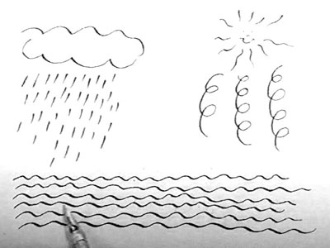
Прописи, применяемые в системе обучения "по Базарному".
В школах, использующих методику Базарного, в младших классах пишут чернилами и пером. Некоторые исследователи пришли к выводу, что использование шариковой ручки приводит к задержке дыхания, сбою сердечных ритмов, а через 20 минут неотрывного письма могут появиться признаки стенокардии. При письме же перьевой ручкой рука работает в импульсном режиме – сначала напряжение, потом расслабление, поэтому вреда для здоровья не возникает.

Slide 23
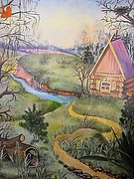
Сенсорное или (экологическое) панно
Использование сенсорного панно позволяет приблизить совместную деятельность с детьми к объектам и явлениям экологической среды.

Slide 24
Сочинения Владимира Базарного:
Владимир БАЗАРНЫЙ. Дети или деньги? NEW
Владимир БАЗАРНЫЙ. Основание внедрения в учебный процесс образовательных учреждений всех типов здоровьеразвивающую технологию д.м.н. Базарного В.Ф. «Обучение и воспитание детей в активной сенсорно-развивающей среде» и приобретения специализированного учебного оборудования для ее реализации.
Владимир БАЗАРНЫЙ. Как работать за конторкой?
Владимир БАЗАРНЫЙ. От худого семени не жди доброго племени. "Российская Федерация сегодня" № 14, 2005 г.
Владимир БАЗАРНЫЙ. Массовая первичная профилактика школьных форм патологии, или развивающие здоровье принципы конструирования учебно-познавательной деятельности в детских садах и школах. Красноярск. 1989 г.
Владимир БАЗАРНЫЙ. Раскрепощение духовно-психических потенциалов ребенка средствами художественно-образных экологически "чистых" прописей. Часть VI М. 1995
Повышение эффективности становления психомоторных функций в процессе развития и обучения детей с помощью производственных ритмов телесных усилий. Часть IV. Сергиев Посад. 1996
Владимир БАЗАРНЫЙ. Методика и методология раскрепощения нейрофизиологической основы психического и физического развития учащихся в структурах учебного процесса. Часть III. М. 1995
Владимир БАЗАРНЫЙ. Программа экспресс диагностики динамики психосенсорного функционального и физического развития учащихся. Часть II. Сергиев Посад, 1995
Владимир БАЗАРНЫЙ. Нервно-психическое утомление учащихся в традиционной школьной среде. М. 1995

Slide 25
В презентации использовались материалы
к.п.н., доцента, методиста ЦРНО
издательства «Просвещение»
Стефаненко Н.А.
СПАСИБО ЗА ВНИМАНИЕ!

